Slide 1
Curso de Tutorías 1
Sesión 5: Plataformas Institucionales.

Slide 2
Plataformas Institucionales
ITSON

Slide 3

¡Bienvenidos!
Tutor:
Cubículo
Nombre
Ubicación y horario de atención
Obregón / Navojoa / Guaymas / Empalme

Slide 4
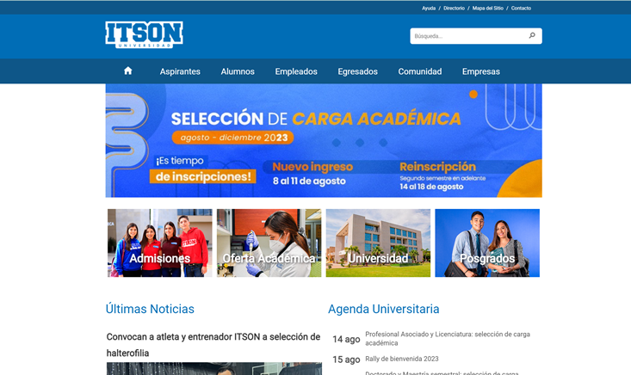

www.itson.mx
En la página institucional podrás encontrar información de primera mano, sobre los programas, servicios, noticias, historia de la universidad, trámites, información de cada carrera, ubicación de los responsables de carrera, así como la agenda universitaria con todo lo que acontece mes con mes en la universidad.
Quieres más información, utiliza el buscador de tu página.
www.itson.mx

Slide 5
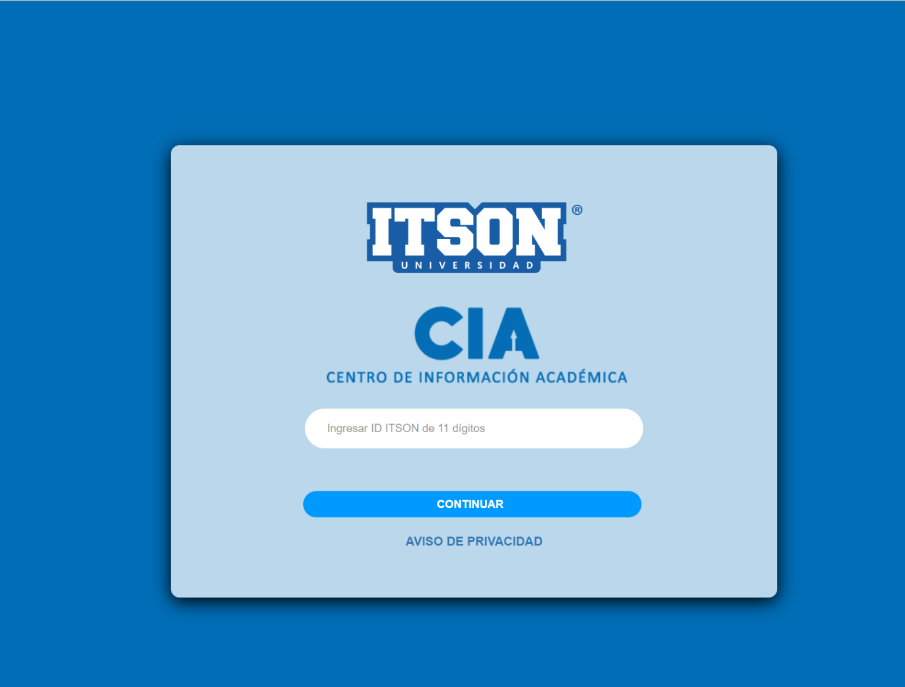
CIA
Centro de Información Académica
En la plataforma del CIA podrás consultar entre muchas cosas, tu horario, avance academico, hacer trámites virtuales, dar de alta el seguro facultativo.
Y cada semestre hacer tu carga académica, es decir inscribirte y hacer tu lista de previsiones.
Recuerda que tu ID y contraseña es muy importante, pues con ella accedes a CIA.

Slide 6
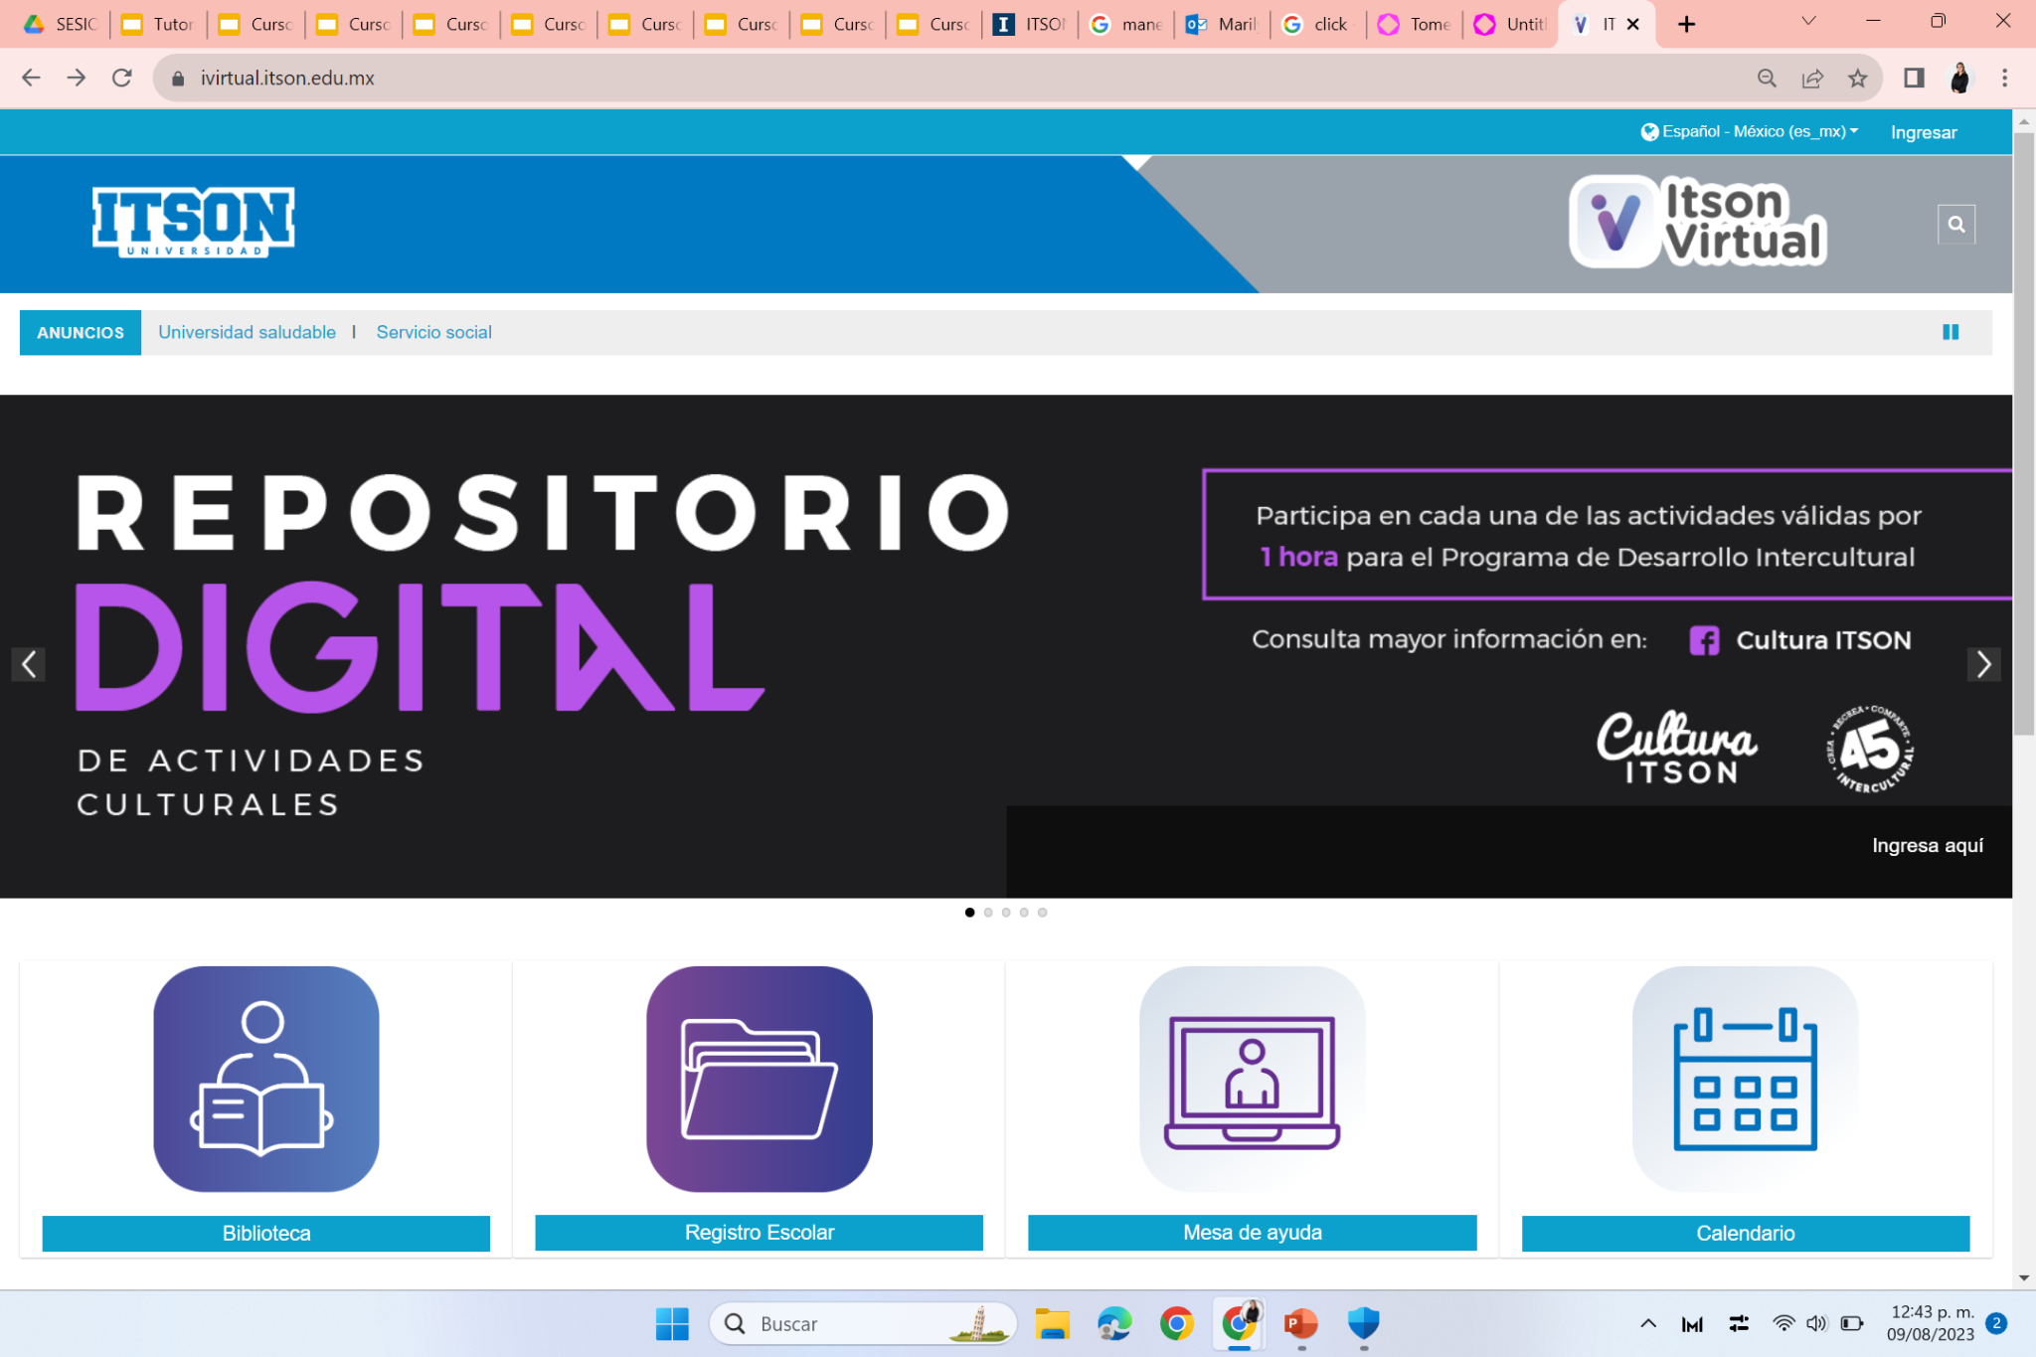
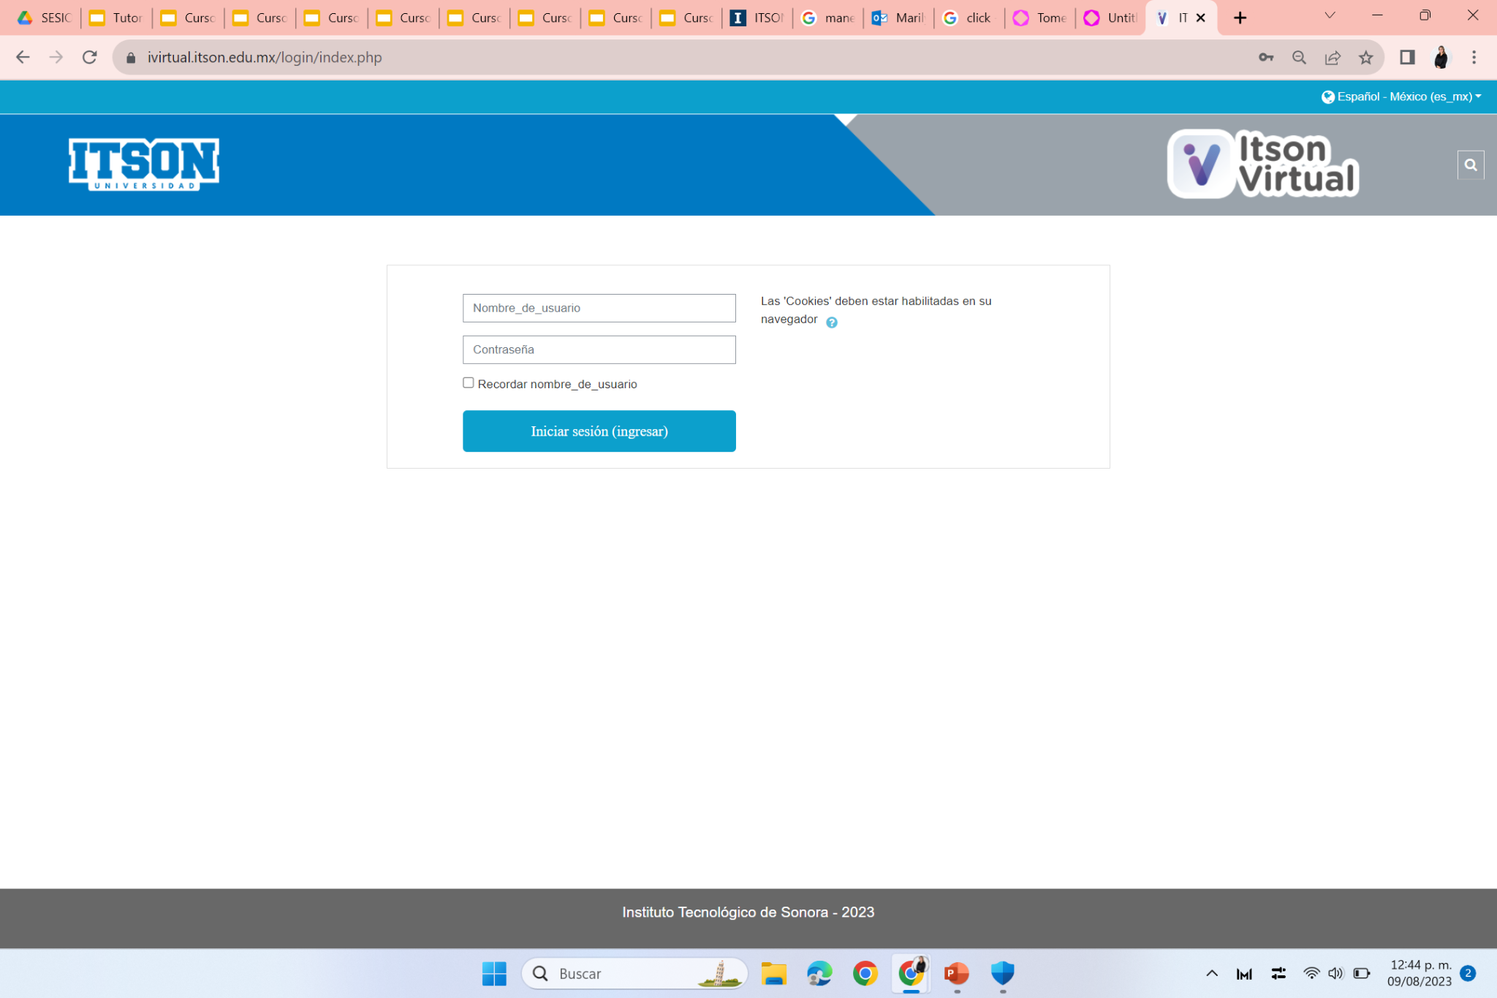
IVirtual
Es el sistema que utiliza ITSON para administrar el proceso enseñanza- aprendizaje en la modalidad de educación a distancia, se puede considerar como el aula virtual desde donde se imparten las clases por internet.​
Si necesitas apoyo en plataforma Ivirtual, el contacto es:
martin.escobar@itson.edu.mx

Slide 7

Biblioteca física y virtual

Slide 8
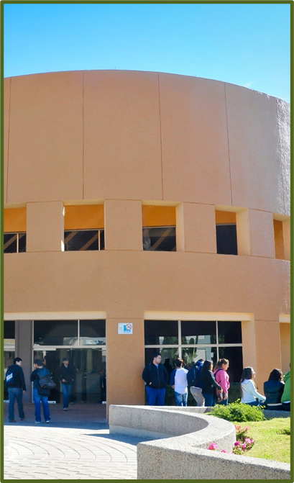
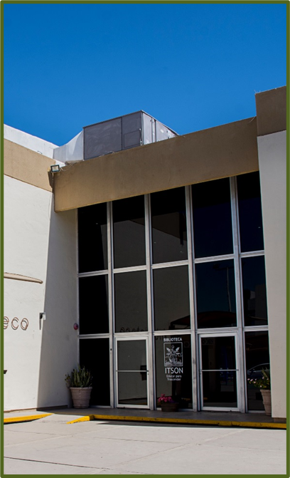
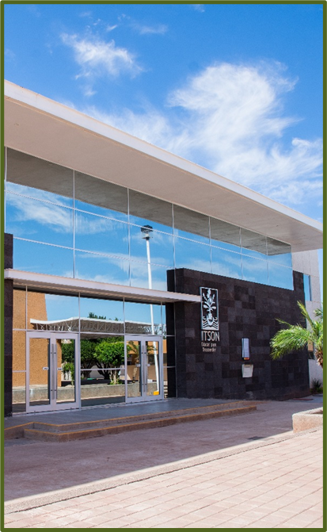
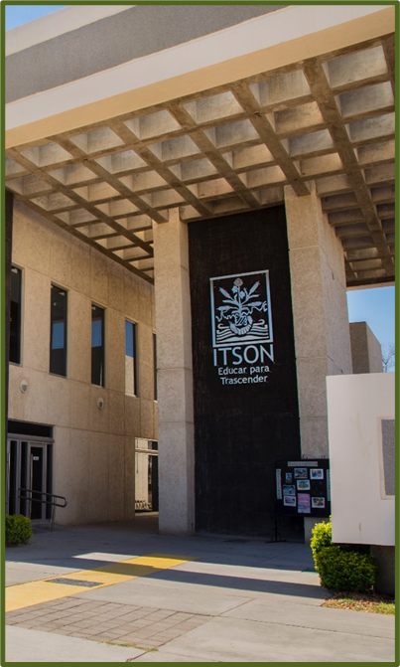
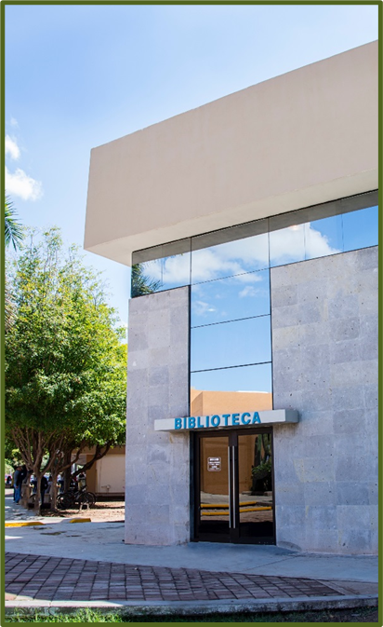
Bibliotecas ITSON
Náinari
Centro
Guaymas
Empalme
Navojoa
De 7am. a 7pm.
De 7am. a 7pm.
De 7am. a 7pm.
De 8am. a 8pm.
De 7am. a 7pm.

Slide 9

Servicios de la biblioteca ITSON
El propósito del Departamento de Acceso al Conocimiento es promover y extender el conocimiento a través de la disposición de recursos y servicios de información actualizados y suficientes ​mediante tecnologías de interne​t.
A continuación se presentan los diferentes servicios que se brindan, a los ​cuales puedes tener acceso de una forma rápida y sencilla.

Slide 10




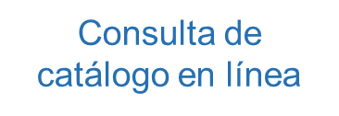
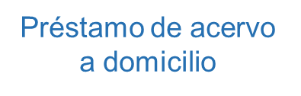






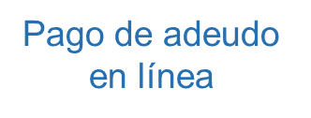
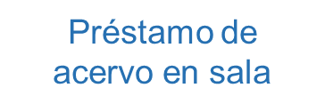








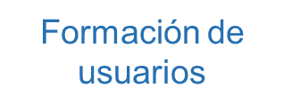


Servicios
Además:
Buzón de entrega de libros

Slide 11




¡Ven, conoce y usa tu biblioteca!
biblioteca.itson.mx

